Slide 1

Báo Cáo Kết Thúc
Đề Tài : Quản Lý Tiệm Vàng Bạc Trang Sức

Slide 2
Thành Viên Nhóm và Phân Công
Họ tên - MSSV | Phân Công Việc Để Làm
Lê Tự Kiên – 2001190627 | Thêm, Xóa, Cập : Nhân Viên , Sản Phẩm ,Dịch Vụ,Chất Liệu,Trang Sức
Nguyễn Nhật Tân - 2001190254 | Phần quyền , Hóa Đơn, Chi Tiết Hóa Đơn , Báo Cáo

Slide 3
Mục Tiêu Đồ Án
+Tạo ra hệ thống quản lý tối ưu nhất về các mặt
Quản Lý Nhân Viên
Quản Lý Sản Phẩm,Trang Sức và Nguyên Liệu
Tạo ra những dịch vụ mới liên quan đến Sản Phẩm
Quản Lý Hóa Đơn và Chi Tiết Hoá Đơn 1 Cách tốt nhất
Lập doanh thu báo cáo

Slide 4
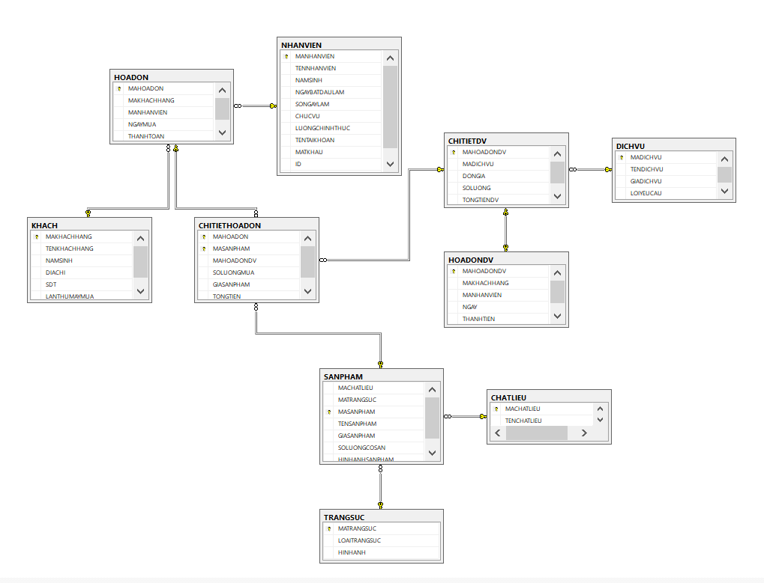
Sơ Đồ Thiết Kế Phần Mềm

Slide 5
Và sau đây nhóm mình sẽ trình chiếu những bảng mình đã thiết kết sao cho hợp lý với hệ thống

Slide 6
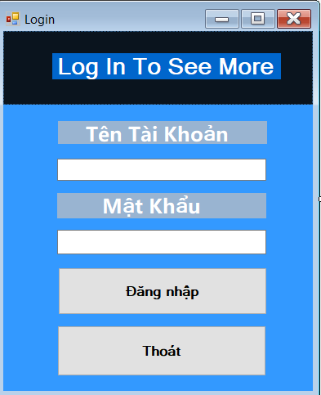
Bảng Login
Đây là bảng Login
+ Có Phần Quyền Admin và User
- Admin : có thể chỉnh sửa
-User: có thể được xem

Slide 7
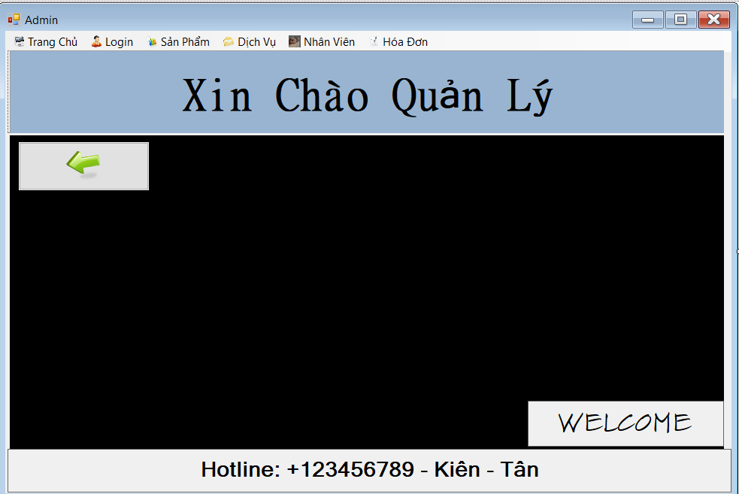
Form Giao Diện
Khi vào được rồi thì sẽ load ra giao diện của hệ thống bao gồm các chức năng quản lý như :
+Sản Phẩm
+Dịch Vụ
+Nhân Viên
+Hóa Đơn
+Chức Năng : Nơi Bao Quát các sự lựa chọn

Slide 8
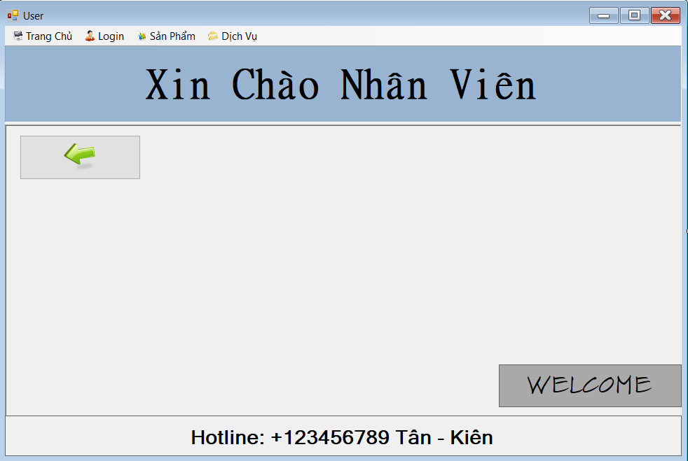
Còn Đây là Form Giao Diện của Nhân Viên

Slide 9
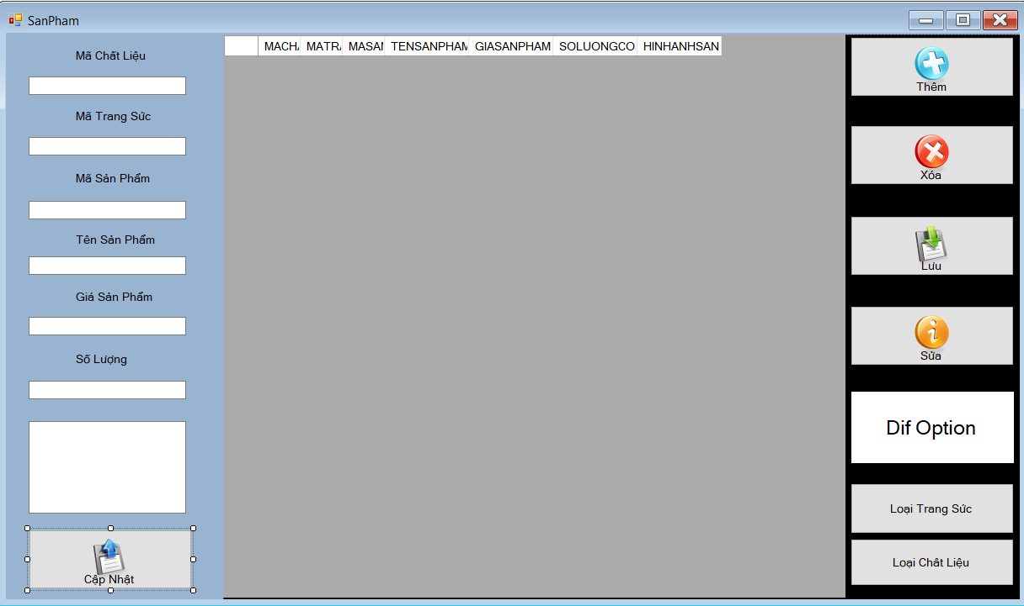
Form Sản Phẩm
Form Sản Phẩm
Bao Gồm Các Chức Năng
+Thêm Xóa Sửa
Trong đó còn có 2 trang phụ liên kết là :
+Loại Trang Sức
  + Cũng Thêm Xóa Sửa
+Loại Chất Liệu
  + Cũng Thêm Xóa Sửa
  +Chức Năng : Quản lý Các Sản Phẩm

Slide 10
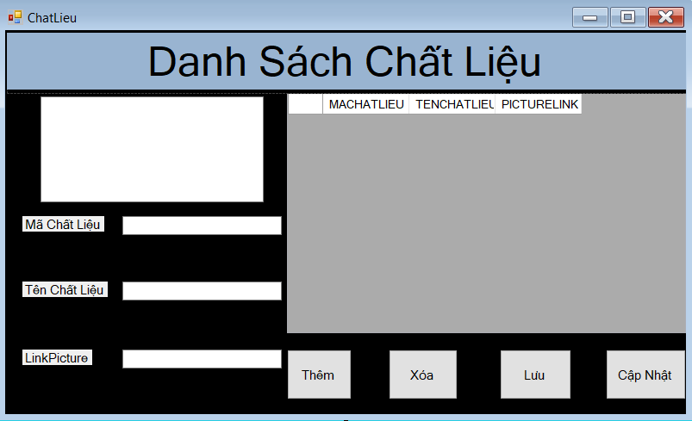
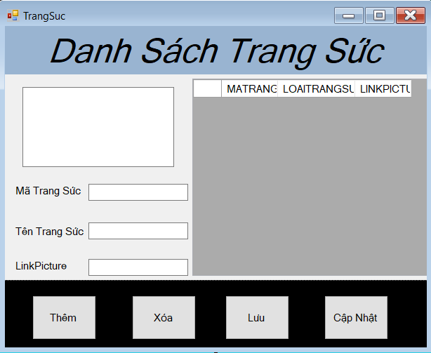
Đây là 2 trang liên kết tạo thành Trang Sản Phẩm

Slide 11
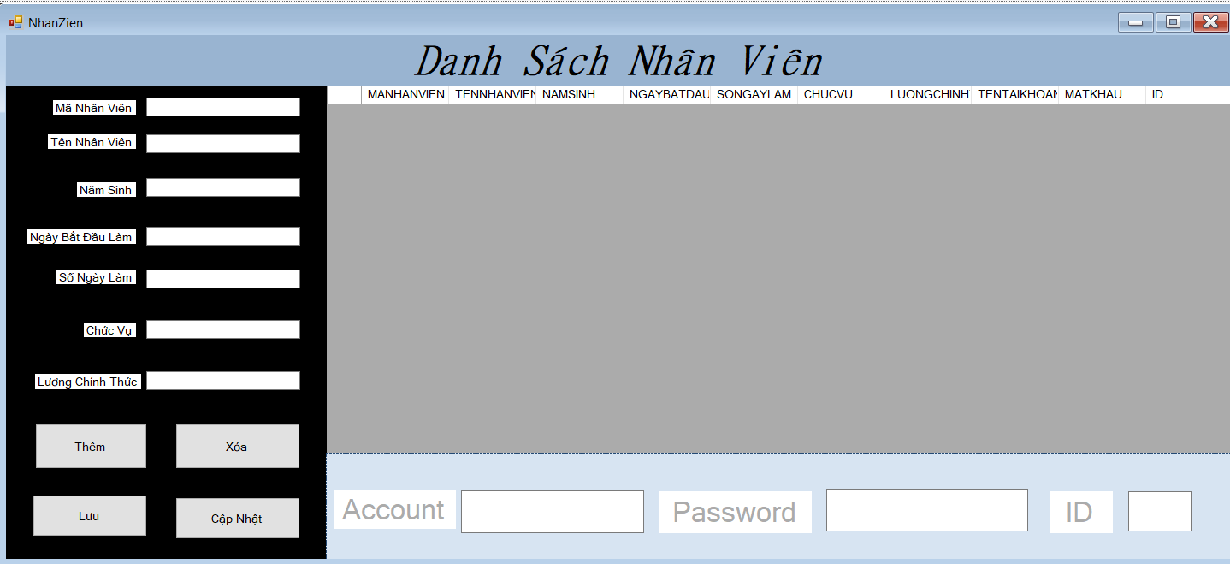
Form Nhân Viên
Form Nhân Viên
Bao Gồm Các Chức Năng
+Thêm Xóa Sửa
+KT tài khoản cho admin or user
Công Dụng: Quản Lý các Nhân Viên

Slide 12
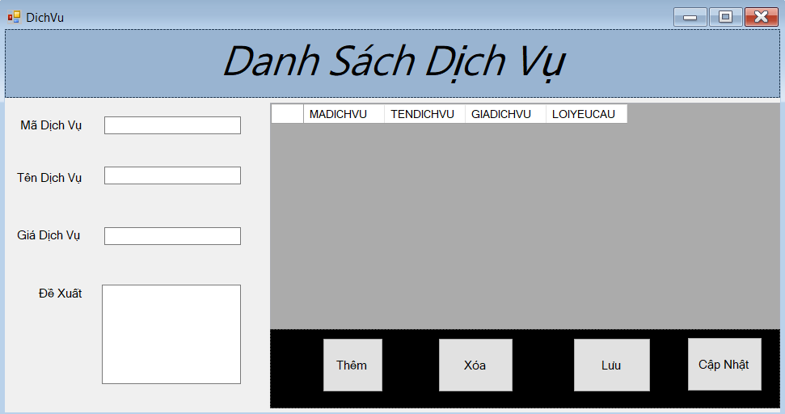
Form Dịch Vụ
Form Ds Dịch Vụ
Bao Gồm Các Chức Năng
+Thêm Xóa Sửa
Công Dụng: Quản Lý các dịch vụ cho sản phẩm

Slide 13
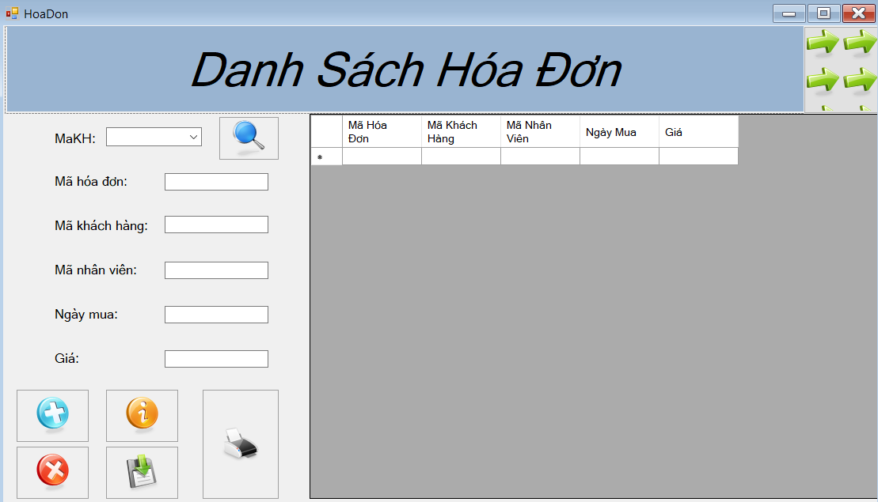
Form Hóa Đơn
Form Ds Hóa Đơn
Bao Gồm Các Chức Năng
+Thêm Xóa Sửa
Công Dụng: Quản Lý Hóa Đơn Bán
Được Liên Kết Với Chi Tiết Hóa Đơn

Slide 14
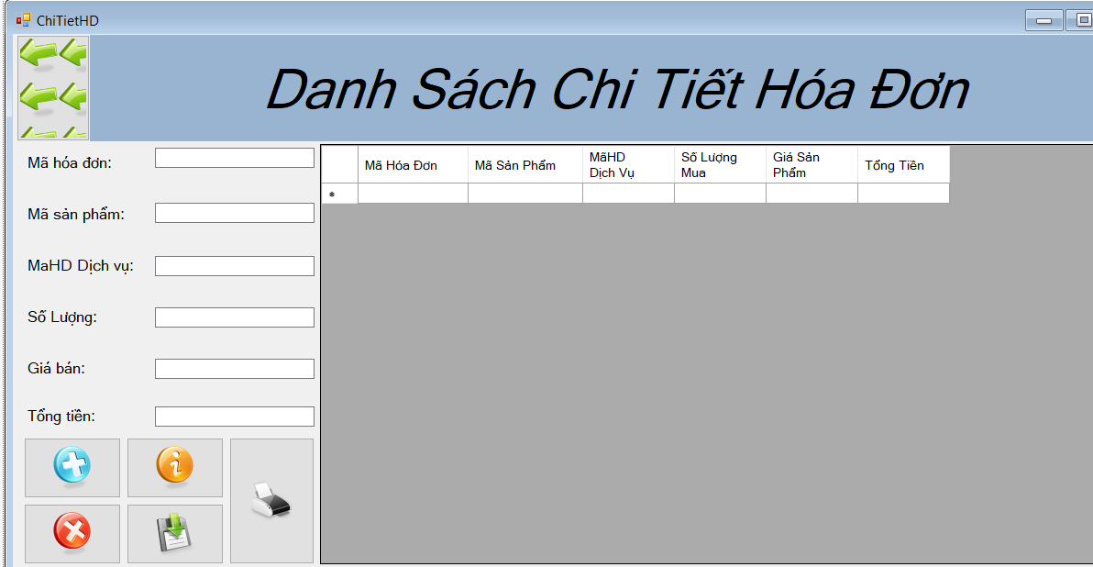
Form Chi Tiết Hóa Đơn
Form Ds Chi TiếtHóa Đơn
Bao Gồm Các Chức Năng
+Thêm Xóa Sửa
Công Dụng: Chi Tiết Hóa Đơn Bán để biết sản phẩm bán …
Được Liên Kết Với Bảng Hóa Đơn

Slide 15
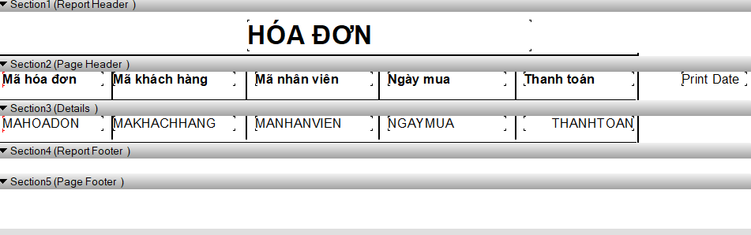
Form Báo Cáo Hóa Đơn

Slide 16
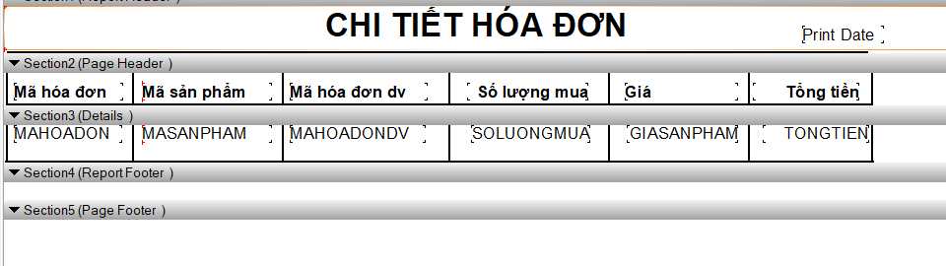
Form Báo Cáo Chi Tiết Của Hóa Đơn

